Slide 1
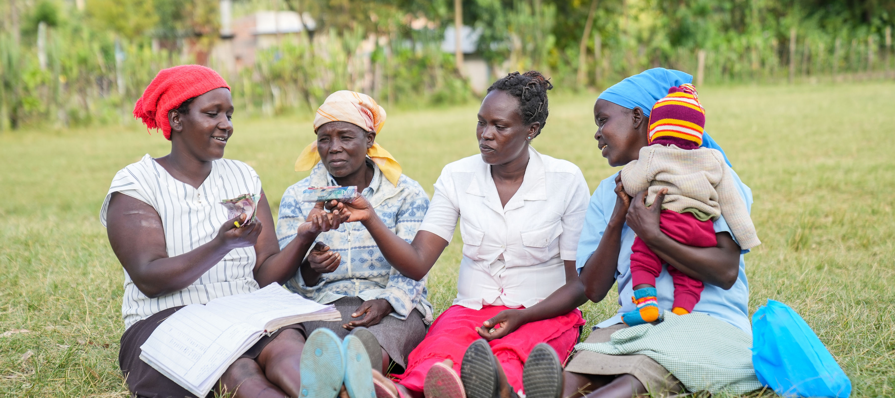
Geef voor de dorpsprogramma’s
Collecte voor Red een Kind

Slide 2
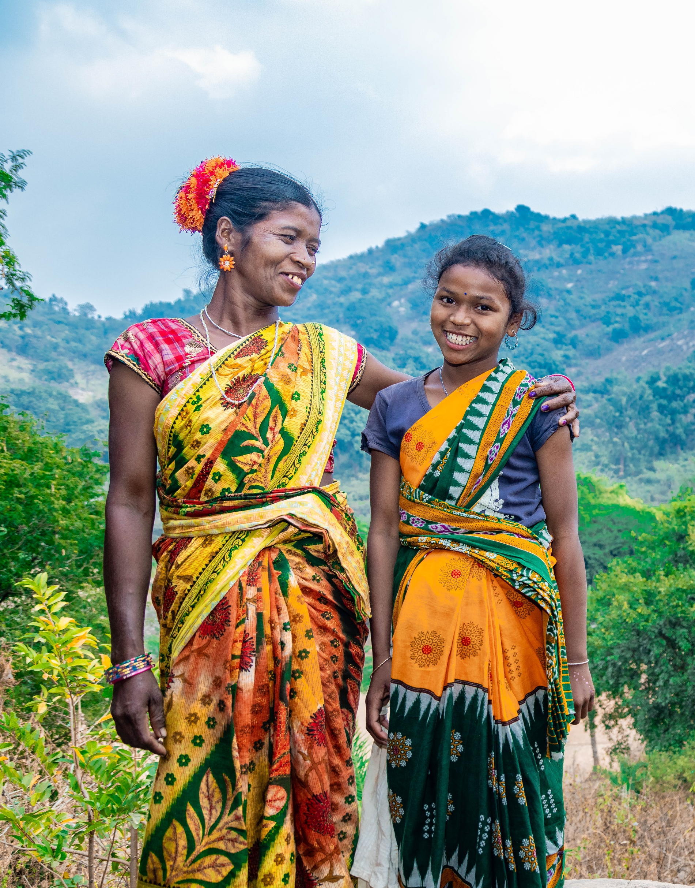
Onze werkwijze
in het kort
Een dorpsprogramma start bij de dorpsbewoners: wat willen zij veranderen?
Ouders vormen zelfhulpgroepen om samen te leren en sparen.
Leden van de groep lenen geld uit de gezamenlijke spaarpot om te investeren in bijvoorbeeld een eigen bedrijf.
Geld dat ze hiermee verdienen gaat terug in spaarpot en naar voedsel, kleding en schoolspullen voor de kinderen.

Slide 3
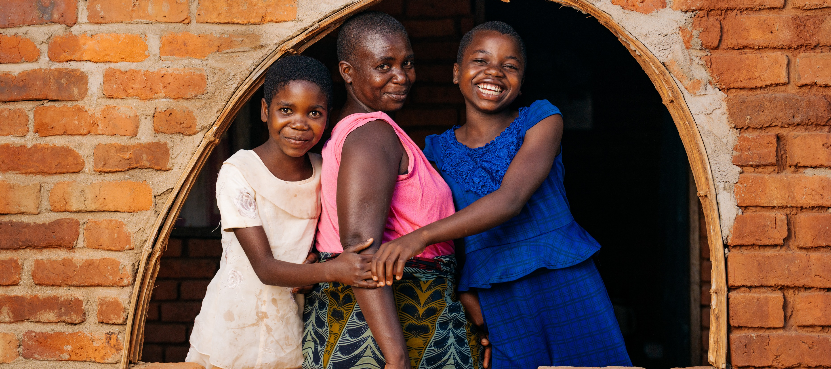
Na 5 tot 7 jaar zijn families zelfredzaam
Ze werken samen aan een hoopvolle toekomst voor élk kind

Slide 4
Help je mee?
Maak hét verschil voor kinderen in armoede.

